Slide 1
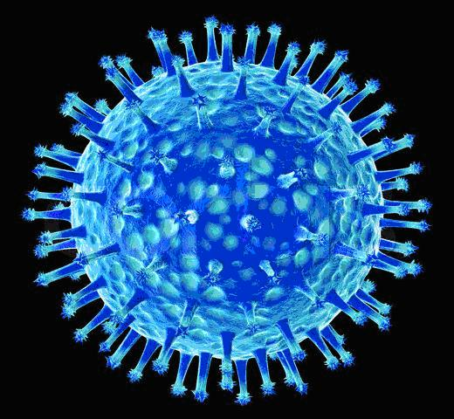
МБОУ «Марьинская средняя общеобразовательная школа»
Проект по математике
Вирусы и бактерии. (Геометрическая форма, расположение в пространстве, рост численности.)
Подготовила:
Ермичева Марина Сергеевна, 10 класс,
МБОУ «Марьинская средняя общеобразовательная школа»,
Руководитель:
учитель математики Ермичева Наталья Николаевна
Марьино, 2014 г.

Slide 2
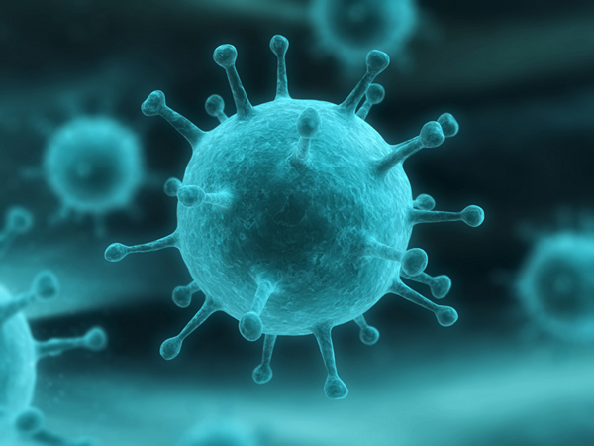
Цель проекта – исследовать вирусы и бактерии с точки зрения математики, найти их непосредственную связь с этой наукой.
Задачи проекта:
Изучить геометрические формы отдельных представителей вирусов и бактерий;
Исследовать расположение в пространстве вирусов и бактерий;
Изучить рост численности, размеры особей, траектории движения.

Slide 3
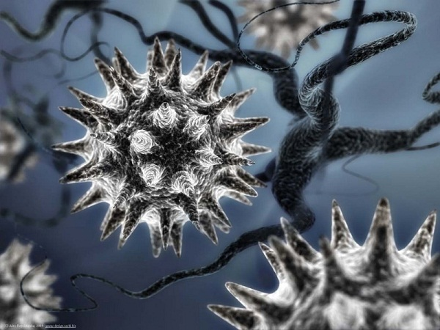
Изучение геометрических форм вирусов и бактерий
Классифицируют четыре морфологических типа капсидов вирусов:
– спиральный,
– икосаэдрический,
– продолговатый,
– комплексный.

Slide 4
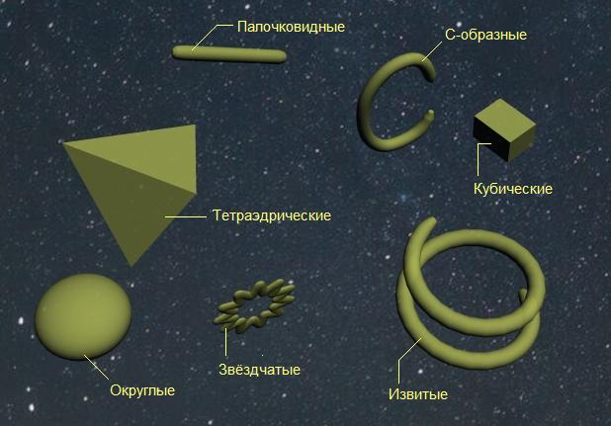
По форме клеток бактерии могут быть
– округлыми,
– палочковидными,
– извитыми,
– звёздчатыми,
– тетраэдрическими,
– кубическими,
– C- или O-образными.

Slide 5
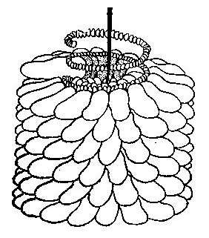
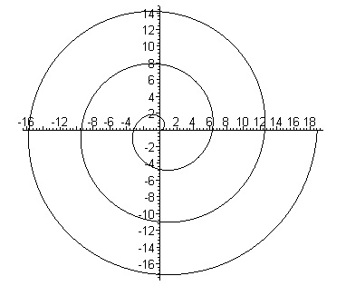
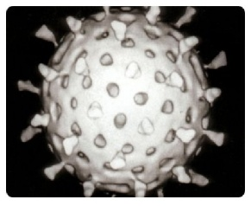
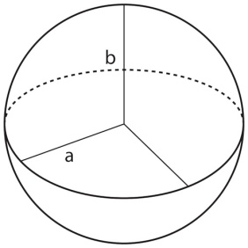
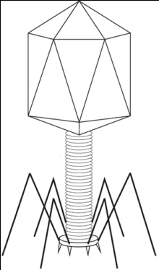
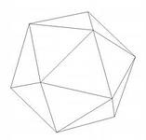
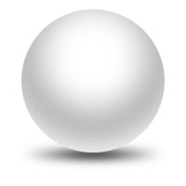
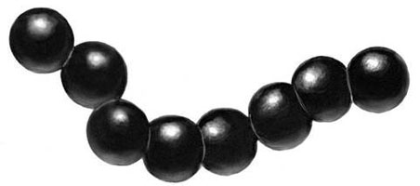
Отдельные представители вирусов и бактерий
Название | Тип | Структура | Сходство с математикой | Название в математике
Вирус табачной мозаики | Спиральный капсид |  |  | Архимедова спираль
Ротавирус | Икосаэдрический капсид |  |  | Сфера
Бактериофаг | Продолговатый капсид |  |  | Икосаэдр
Стрептококк | Сферические формы – кокки |  |  | Шар

Slide 6
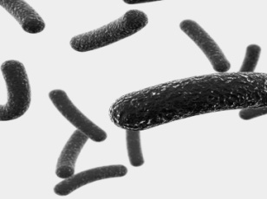
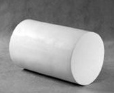
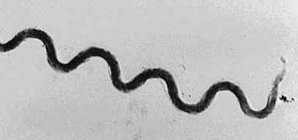
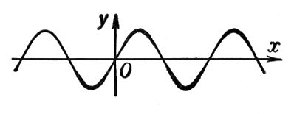
Кишечная палочка | Палочковидные формы – бациллы |  |  | Цилиндр
Спирохета | Извитые формы - спириллы |  |  | Синусоида (y=sin x)

Slide 7
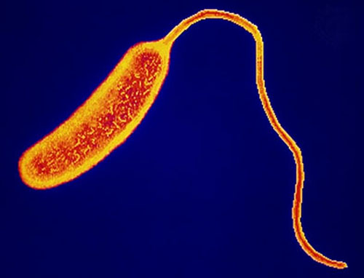
Изучение роста численности, размеров особей, траекторий движения
Движение бактерий происходит обычно при помощи так называемых жгутиков. Некоторые извитые бактерии, не имеющие жгутиков, передвигаются путем изгибания тела. Жгутики представляют собой тонкие нити, имеют большую длину, чем сама клетка. Толщина жгутиков 12-20 нм, длина 3-15 мкм.
Скорость перемещения у разных бактерий различна. Наибо­лее подвижным считается холерный вибрион, который за 1 секунду проходит расстояние, в 15 раз превышающее длину его тела. Большая же часть бактерий за 1 секунду перемещается на расстояние, близкое длине их тела. Размеры большинства бактерий колеблются в пределах 0,5–5 микронов. (1 микрон ≈ 0,001миллиметра)

Slide 8
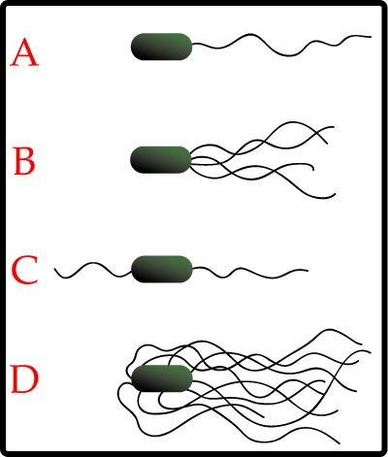
Расположение жгутиков на теле бактерии может быть различным : один жгутик на конце тела – бактерии-монотрихи (А), пучок жгутиков на конце тела – бактерии-лофотрихи (B), жгутики расположены по всей поверхности тела – бактерии-перитрихи (D) у кишечной палочки, протея и др. Амфитрихи имеют по одному жгутику или пучку жгутиков на противоположных концах клетки (C)

Slide 9
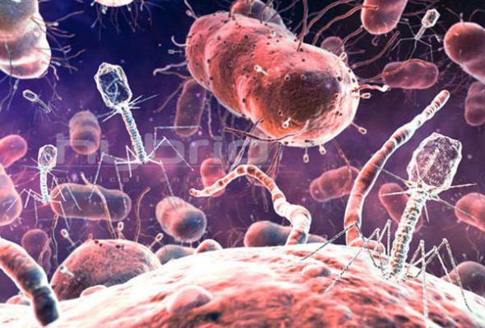
Скорость деления бактериальной клетки при благоприятных условиях очень велика и составляет около 30 минут. Вновь образовавшиеся из одной две клетки через следующие 30 минут, в свою очередь, образуют четыре клетки и т. д. Если бы все бактерии остались живыми, то через сутки они сплошным слоем покрыли бы весь земной шар. Однако этого не происходит, поскольку большая часть бактерий погибает вследствие неблагоприятных условий внешней среды: недостатка питания и влаги, колебаний температуры.

